Slide 1
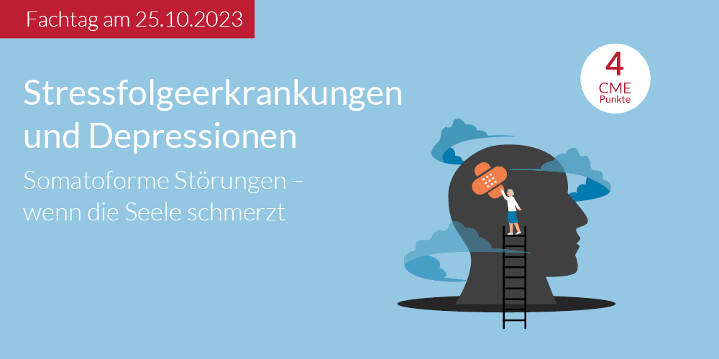
Fachtag Gezeiten Haus Bonn 2023
Depressionen 2022: Neue Herausforderungen – neue Wege

Slide 2
Fachtag Gezeiten Haus Bonn 2023
PROGRAMM
14:45 Uhr Körper, Schmerz und pathogene Erinnerungen – der therapeutische Nutzen von EMDR Peter Liebermann
15:45 Uhr Like a sich eagle – neues in der ICD-11 zu den somatoformen Störungen Dr. med. Michael Langenbach
16:45 Uhr Teatime
17:30 Uhr Die Botschaft des Königs – der Umgang mit Schmerz in westlicher Psychosomatik und Traditionell Chinesischer Medizin Ulf Bernhard Krause, Tao Lu und Bernhard Weiß
18:30 Uhr Offene Fragerunde
18:45 Uhr Zusammenfassung des Tages und Verabschiedung Dr. med. André Kümmel

Slide 3

Fachtag Gezeiten Haus Bonn 2023
Peter Liebermann
Körper, Schmerz und pathogene Erinnerungen –
der therapeutische Nutzen von EMDR

Slide 4
Körper, Schmerz und pathogene Erinnerungen – der therapeutische Nutzen von EMDR
Peter Liebermann
Leverkusen
EMDR Trainer Cooperation

Slide 5
Fallbeispiel 1
68 jährige Patientin seit Jahren starke Schmerzen
Medikation nach Entlassung nach einer 6-wöchigen psychosomatischen stationären Behandlung
150 mg Morphinsulfat, 800 mg Ibuprofen, 4000 mg Novaminsulfon
Anamnestisch Gelenksarthrose,
massives Verprügeltwerden durch die Mutter
30 Therapiesitzungen
Keine Schmerzmedikation
Katamnesezeitraum 6 Jahre

Slide 6
Fallbeispiel 2
55 jährige Patientin seit über 15 Jahre massive Kopfschmerzen, berentet
Mutter und Stiefvater alkoholabhängig, sexualisierte Gewalterfahrung durch den Stiefvater vom 8.-13. Lebensjahr
Langjährige Psychotherapie, intensive Physiotherapie
Deutliche Reduktion der Traumasymptomatik, Schmerzsymptomatik unzureichend gebessert

Slide 7
Fallbeispiel 3
55 jähriger Patient Mittelgradige Depression nach mehreren belastenden Lebensereignissen,
Oberschenkelamputation nach Unfall mit 19 Jahren
Keine Medikation, bestehender Phantomschmerz
7 Doppelstunden
Reduktion der Schmerzen 90%

Slide 8
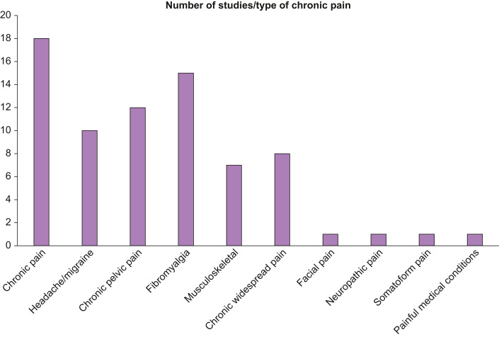
Schmerz und Trauma
Schmerz als Traumafolgestörung
Nicholson K et al. What is the association between childhood adversity and subsequent chronic pain in adulthood? A systematic review, BJA Open 2023
Posttraumatische Belastungsstörung begünstigt Schmerzstörungen
Speck V et al. Increased prevalence of posttraumatic stress disorder in CRPS. Eur J Pain 2016

Slide 9
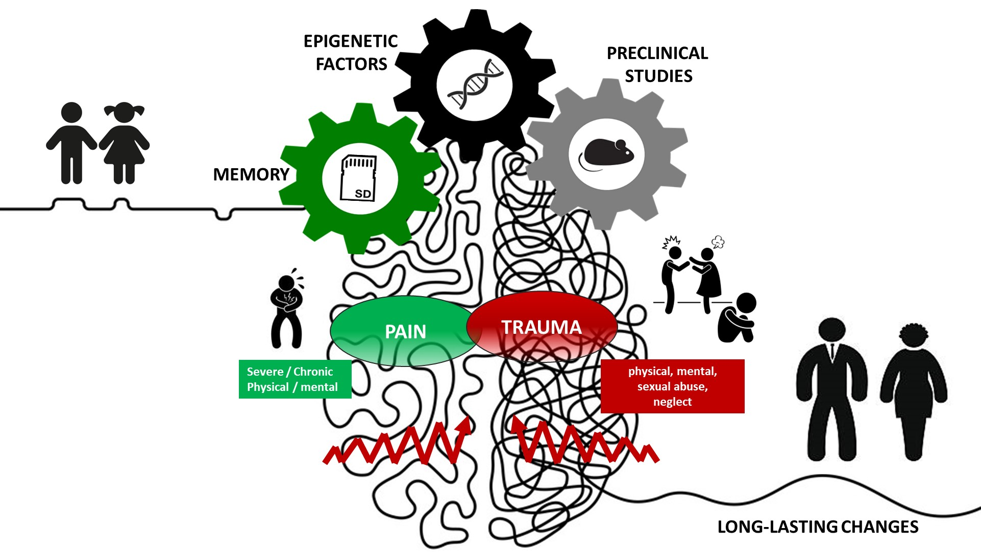
Schmerz und Trauma
Rivi et al 2023

Slide 10
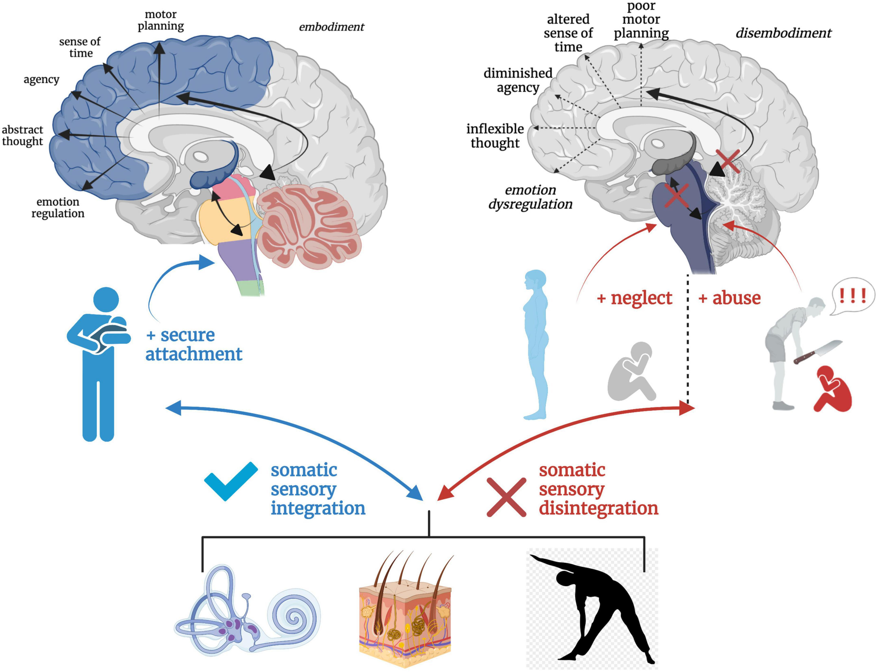
Schmerz und Trauma
Kearney & Lanius 2022

Slide 11
Schmerz und Trauma
Reed et al 2023

Slide 12
Das Konzept der Pathogene Erinnerungen
Entstehen durch stressvolle, überwältigende Ereignisse
Gespeichert in der Form von impliziten, dysfunktionalen Erinnerungen
traumatische und nicht-traumatische Erinnerungen

Slide 13
Pathogene Erinnerungen begünstigen Schmerzentwicklung
Bullying Madsen KM, et al. Recurrent headache, stomachache, and backpain among adolescents: association with exposure to bullying and parents' socioeconomic status. Scand J Pain. 2023
Scheidung und Verwitwet Sein Rikard SM et al. Chronic Pain Among Adults - United States, 2019-2021. MMWR Morb Mortal Wkly Rep. 2023

Slide 14
EMDR as Treatment Option for Conditions Other Than PTSD:
A Systematic Review.
Scelles C and Bulnes LC. 2021
10 Case Reports/ Group Studies/ RCTs on Mood Disorders
7 Case Reports/RCTs on Reaction to Severe Stress (mostly cancer)
12 Case Reports/ Group Studies/ RCTs on Anxiety Disorders
7 Case Reports/RCTs on OCD
22 Case Reports/ Group Studies/ RCTs on Pain
4 Case Reports/ Group Studies on Somatoform Disorders
5 Case Reports/ Group Studies/ RCTs on Addiction
1 RCT on Sleep Disorder
2 Case studies on Dementia

Slide 15
Eye Movement Desensitization and Reprocessing (EMDR) treatment in the medical setting: a systematic review
Driessen et al 2023
Rheumatologie
  Two studies described the efficacy of EMDR in rheumatoid arthritis (RA) patients.
  For pain and insomnia measurements there was a significant beneficial effect of EMDR, superior to guided imagery
  Three studies in fibromyalgia patients
  Overall, there was a reduction in physical as well as psychological symptoms after EMDR treatment in those three studies.
Schmerz
  Nine studies focusing on phantom pain
  All studies reported beneficial effects of EMDR when comparing measurements before and after treatment. The majority reported a follow-up up to 40 months and reported that the beneficial effects remained over time
  Seven studies focusing on chronic pain
  All studies reported beneficial effects of EMDR when comparing measurements before and after treatment. The majority reported a follow-up up to three months and reported that the beneficial effects remained over time
Gynäkologie
  Two studies specifically concentrated on women with vaginism with a beneficial effect of EMDR

Slide 16
Schmerz
Maroufi M., Zaman, S., Izadikhah Z., Marof, I.M., & O’Conner, P., (2016). Investigating the effect of Eye Movement Desensitization and Reprocessing (EMDR) on postoperative pain intensity in adolescents undergoing surgery: a randomized controlled trial. Journal of Advanced Nursing 00(0), 000–000.
Fifty-six adolescent surgical patients aged between 12-18 years. A significant reduction in pain intensity after treatment intervention, whereas the control group did not. There was no significant difference between the two groups 2-hours post-surgery, but there was a significant difference in pain intensity between the two groups at time (after 1-hour of EMDR), with EMDR experiencing lower levels of pain.
Gerhardt A., Leisner S., Hartmann M., Janke S., Seidler GH, Eich W. ,Tesarz J. (2016) Eye Movement Desensitization and reprocessing vs. Treatment-as-Usual for non-Specific Chronic Back Pain Patients with Psychological Trauma: a randomized Controlled Pilot Study
Estimated effect sizes (between-group, pooled SD) for pain intensity and disability were d = 0.79 (CI95%: 0.13, 1.42) and d = 0.39 (CI95%: −0.24, 1.01) posttreatment, and d = 0.50 (CI95%: 0.14, 1.12) and d = 0.14 (CI95%: −0.48, 0.76) at 6-month follow-up. Evaluation on individual patient basis showed that about 50% of the patients in the intervention group improved clinically relevant and also rated their situation as clinically satisfactory improved, compared to 0 patients in the control group

Slide 17
Phantomschmerz
Akbar Rostaminejada, Mohammad Behnammoghadamb,Marzieh Rostaminejada, Zargham Behnammoghadamc and Somaye Bashti(2017). Efficacy of eye movement desensitization and reprocessing on the phantom limb pain of patients with amputations within a 24-month follow-up. International Journal of Rehabilitation Research
A total of 60 patients with amputations were selected by a purposive sampling and patients were divided randomly into two experimental and control groups. The mean PLP decreased in the experimental group between the first and last sessions and remained so at a 24-month follow-up. No decrease occurred for the control group over the 1- and 24-month period. The differences were statistically significant (P<0.001) according to a repeated-measures analysis of variance.
12 Sitzungen EMDR in einem Monat

Slide 18
Fibromyalgiestudie RCT Zat et al 2023
high
low

Slide 19
Behandlungsplan Chronische Schmerzen
Diagnostik
Anamnese
Schmerzanamnese
Copingmechanismen

Slide 20
Phase 2: Spezifische Stabilisierungstechniken
Spiral-
technik
Lichtstromtechnik
Entspannungsübungen
Sport
Körperressource
Selbstfürsorge
Heilende Imaginationen
Aktivitäten für das Wohlbefinden
Atemübungen
Musik

Slide 21
EMDR bei Schmerz
Relevante pathogene Erinnerungen
Auslöser und Folgeereignisse
Schmerzassozierte Erinnerungen und Gedanken
Affektbrücke
Standard
Protokoll
Aktueller Schmerz
Triggersituationen
Zukunft

Slide 22
EMDR bei Schmerz
Relevante pathogene Erinnerungen
Somatosensorisches Symptom Disstress Allgemeinbefinden
Schmerzassozierte Erinnerungen und Gedanken Affektbrücke
Erinnerungen Schmerz Gedanken Aufrechterhaltung maladaptiver Muster
Aktueller Schmerz
Schmerzwahrnehmung Copingstrategien

Slide 23
Kognitionen
Selbstwert
Versorgung und Unabhängigkeit
Kontrolle und Selbstwirksamkeit
Schuld und Verantwortung
Tesarz 2015

Slide 24
Visualisierung des Schmerzes beim EMDR
Phase 3 Basisprotokoll für gegenwärtigen Schmerz:
Imaginieren Sie den Schmerz: Farbe, Form, Konsistenz, Bewegung, Temperatur, etc.
NK: Was sagt der Schmerz über Sie aus?
Was denken Sie über sich selbst, wenn Sie diese Schmerzen haben?
PK: " Wie würden Sie gerne über sich selbst denken, wenn Sie an den Schmerz denken?"
VoC
Emotion
SUD z.B. Schmerzskala (Subjektive Schmerzstufe)
Körperempfindung

Slide 25
Alternative EMDR basierte Ansätze
Anstatt den Schmerz zu beschreiben, ist es möglich, ihn zu zeichnen.
Integrative Group Treatment Protocol (IGPT)
Flash-Technik

Slide 26
Zusammenfassung
EMDR, ein transdiagnostischer psychotherapeutischer Ansatz, hat sich auch in der Schmerztherapie bewährt
Modifikationen im 8-phasigen Behandlungskonzept können sinnvoll sein
Aber nicht alle PatientInnen werden profitieren

Slide 27

Vielen Dank für die Aufmerksamkeit

Slide 28
Fachtag Gezeiten Haus Bonn 2023
Depressionen 2022: Neue Herausforderungen – neue Wege

Slide 29
Fachtag Gezeiten Haus Bonn 2023
PD Dr. med. Michael Langenbach
Like a sich eagle –
neues in der ICD-11 zu den somatoformen Störungen

Slide 30


„Like a sick eagle“ – Somatoforme Störungen zwischen ICD-10 und 11
Priv.-Doz. Dr. med. M. Langenbach
Köln
25.10.2023
Gezeiten Haus Klinik

Slide 31
ICD-11
11. Version der internationalen statistischen Klassifikation der Krankheiten und verwandter Gesundheitsprobleme (ICD: International Statistical Classification of Diseases and Related Health Problems)
international am 1.1.2022 in Kraft getreten und wird nach „flexibler Übergangszeit“ verbindlich
Deutsche Version: „Entwurfsfassung“ des BfArM aktuell zur Diskussion im Netz:
  https://www.bfarm.de/DE/Kodiersysteme/Klassifikationen/ICD/ICD-11/uebersetzung/_node.html;jsessionid=A7371AFA28219889689FC49ED9E29A21.intranet232

Slide 32
Änderungen für “Psych”-Fächer
Klassifikationsarchitektur des Systems:
✂ Kein “F” mehr
✓ Neu: Kapitel 6
Harmonisierung mit DSM-5 angestrebt
21 Störungsgruppen (ICD-10: 11)
Lebensspannen-übergeifend: keine KJP/EW-Spaltung mehr

Slide 33
Änderungen für “Psych”-Fächer
Gefahr:
(wie DSM-5): möglicher Anstieg der registrierten Prävalenz von psychischen
  Störungen in der Gesamtbevölkerung
Vorteil:
Integration neuer Erkenntnisse in Klassifikationssystem (ICD-10 >30 Jahre alt)
breitere Sensitivität der Konzepte

Slide 34
Somatoforme Störungen
„Somatoforme Störungen“ (F45) nach ICD-10 werden zu
„Störungen des körperlichen Erlebens oder der körperlichen Belastung“ (6C20): („Bodily Distress Disorder“)
Große Überschneidungen mit der somatischen Belastungsstörung in DSM-5
Ätiologie (somatisch oder psychisch?) tritt gegenüber dem Grad der Belastung und der psychosozialen Folgen der Symptomatik in den Hintergrund.

Slide 35
Systematik der Klassifikation
▽Störungen des körperlichen Erlebens oder der körperlichen Belastung
6C20 Körperstressstörung
6C21 Körper-Integritäts-Identitätsstörung [BIID]
6C2Y Sonstige näher bezeichnete Störungen des körperlichen Erlebens oder der körperlichen Belastung
6C2Z Störungen des körperlichen Erlebens oder der körperlichen Belastung, nicht näher bezeichnet

Slide 36
Störungs-”Nachbarschaft”
Stress-Störungen
Störungen in direktem Zusammenhang mit einem belastenden oder traumatischen Ereignis oder einer Reihe solcher Ereignisse oder negativer Erfahrungen.
Für jede der Störungen in dieser Gruppierung ist ein identifizierbarer Stressor ein notwendiger, wenn auch nicht hinreichender Kausalfaktor.
Obwohl nicht alle Personen, die einem identifizierten Stressor ausgesetzt sind, eine Störung entwickeln, wären die Störungen in dieser Gruppierung ohne das Erleben des Stressors nicht aufgetreten.
Stressauslösende Ereignisse für einige Störungen in dieser Gruppierung liegen im normalen Bereich der Lebenserfahrungen (z. B. Scheidung, sozioökonomische Probleme, Trauerfall). Für andere Störungen ist ein Stressor von extrem bedrohlicher oder schrecklicher Natur erforderlich (d. h. potenziell traumatische Ereignisse).
Bei allen Störungen in dieser Gruppierung sind es die Art, das Muster und die Dauer der Symptome, die als Reaktion auf die belastenden Ereignisse auftreten - zusammen mit den damit verbundenen funktionellen Beeinträchtigungen -, die die Störungen ausmachen.

Slide 37
Störungen des körperlichen Erlebens oder der körperlichen Belastung
6C20 Körperstressstörung
  6C20.0 Leichtgradige Körperstressstörung
  6C20.1 Mittelgradige Körperstressstörung
  6C20.2 Schwergradige Körperstressstörung
  6C20.Z Körperstressstörung, nicht näher bezeichnet

Slide 38
Körperstressstörung 6C20
Vorhandensein von körperlichen Symptomen, die für den Betroffenen belastend sind,
und
übermäßige Aufmerksamkeit, die auf die Symptome gerichtet ist und sich durch wiederholte Kontakte mit Gesundheitsdienstleistern äußern kann.
Wenn ein anderer Gesundheitszustand die Symptome verursacht oder zu ihnen beiträgt, ist der Grad der Aufmerksamkeit im Verhältnis zur Art und zum Verlauf der Symptome eindeutig übermäßig.
Die übermäßige Aufmerksamkeit wird nicht durch geeignete klinische Untersuchungen und Untersuchungen sowie durch angemessene Beruhigungsmaßnahmen gemildert.
Die körperlichen Symptome sind anhaltend und treten an den meisten Tagen mindestens mehrere Monate lang auf.
Typischerweise treten bei einer Körperstressstörung mehrere körperliche Symptome auf, die im Laufe der Zeit variieren können. Gelegentlich gibt es ein einzelnes Symptom - in der Regel Schmerzen oder Müdigkeit -, das mit den anderen Merkmalen der Störung einhergeht.
Die Symptome und die damit verbundenen Sorgen und Ängste wirken sich zumindest in gewissem Maße auf das Funktionieren der Person aus (z. B. Belastung in Beziehungen, weniger effektive schulische oder berufliche Leistungen, Verzicht auf bestimmte Freizeitaktivitäten).

Slide 39
  6C20.0 Leichtgradige Körperstressstörung:
  Alle Definitionskriterien der Körperstressstörung sind vorhanden.
  Es besteht eine übermäßige Aufmerksamkeit für die belastenden Symptome und ihre Folgen, was zu häufigen Arztbesuchen führen kann, aber die Person ist nicht mit den Symptomen beschäftigt (z. B. verbringt die Person weniger als eine Stunde pro Tag mit ihnen).
  Obwohl der Betroffene sich über die Symptome beklagt und sie sich in gewissem Maße auf sein Leben auswirken können (z. B. Belastung in Beziehungen, weniger effektive schulische oder berufliche Leistungen, Aufgabe bestimmter Freizeitaktivitäten), kommt es nicht zu einer wesentlichen Beeinträchtigung der persönlichen, familiären, sozialen, schulischen, beruflichen oder sonstigen wichtigen Funktionsbereiche des Betroffenen.

Slide 40
  6C20.1 Mittelgradige Körperstressstörung:
  Alle Definitionskriterien der Körperstressstörung sind vorhanden.
  Es besteht eine anhaltende Beschäftigung mit den belastenden Symptomen und ihren Folgen (z. B. verbringt die Person mehr als eine Stunde pro Tag damit, darüber nachzudenken), typischerweise verbunden mit häufigen Arztbesuchen.
  Die Person verwendet einen Großteil ihrer Energie darauf, sich auf die Symptome und ihre Folgen zu konzentrieren.
  Die Symptome und die damit verbundenen Sorgen und Ängste führen zu mäßigen Beeinträchtigungen in persönlichen, familiären, sozialen, schulischen, beruflichen oder anderen wichtigen Funktionsbereichen (z. B. Beziehungskonflikte, Leistungsprobleme bei der Arbeit, Verzicht auf eine Reihe von sozialen und Freizeitaktivitäten).

Slide 41
  6C20.2 Schwergradige Körperstressstörung:
  Alle Definitionskriterien der Körperstressstörung sind vorhanden.
  Die Symptome und ihre Folgen beschäftigen den Betroffenen so stark und anhaltend, dass sie zum Mittelpunkt seines Lebens werden können, was typischerweise zu umfangreichen Interaktionen mit dem Gesundheitssystem führt.
  Die Symptome und die damit verbundenen Sorgen und Ängste führen zu schwerwiegenden Beeinträchtigungen im persönlichen, familiären, sozialen, schulischen oder beruflichen Bereich oder in anderen wichtigen Funktionsbereichen (z. B. Arbeitsunfähigkeit, Entfremdung von Freunden und Familie, Aufgabe fast aller sozialen und Freizeitaktivitäten).
  Die Interessen der Person können sich so verengen, dass sie sich fast ausschließlich auf ihre körperlichen Symptome und deren negative Folgen konzentrieren.

Slide 42
Störungen des körperlichen Erlebens oder der körperlichen Belastung
  Ausschlussdiagnosen:
  Tourette-Syndrom (8A05.00)
  Dissoziative Störungen (6B60-6B6Z)
  Hypochondrie (6B23)
  Körperdysmorphe Störung (6B21)
  Skin-Picking-Störung (6B25.1)
  Transgender (HA60-HA6Z)
  Sexuelle Dysfunktion (HA00-HA0Z)
  Ticstörungen (8A05)
  Scheidenkrampf (HA20)
  Postvirales Müdigkeitssyndrom (8E49)
  Haareausreißen (6B25.0)
  Dissoziative Störung mit neurologischen Symptomen (6B60)
  Sorge über körperliches Erscheinungsbild (QD30-QD3Z)
  Akute Belastungsreaktion (QE84)
  Unkomplizierter Trauerfall (QE62)

Slide 43
Störungen des körperlichen Erlebens oder der körperlichen Belastung
6C21 Körper-Integritäts-Identitätsstörung [BIID]

Slide 44
Körper-Integritäts-Identitätsstörung 6C21
Intensiver und anhaltender Wunsch, in signifikanter Weise körperlich behindert zu sein (z. B. Amputation einer großen Gliedmaße, Querschnittslähmung, Erblindung),
der bereits in der frühen Adoleszenz auftritt und
von anhaltendem Unbehagen oder intensiven Gefühlen der Unangemessenheit in Bezug auf die derzeitige nichtbehinderte Körperkonfiguration begleitet wird.
Der Wunsch, körperlich behindert zu werden, hat schädliche Folgen:
  Beschäftigung mit dem Wunsch (einschließlich der Zeit, die damit verbracht wird, so zu tun, als sei man behindert) beeinträchtigt die Produktivität, die Freizeitaktivitäten oder das soziale Funktionieren erheblich (z. B. ist die Person nicht bereit, eine enge Beziehung einzugehen, weil es schwierig wäre, so zu tun, als ob sie behindert wäre),
  oder darin, dass die Versuche, tatsächlich behindert zu werden, dazu geführt haben, dass die Person ihre Gesundheit oder ihr Leben in erhebliche Gefahr gebracht hat.
Die Störung lässt sich nicht besser durch eine andere psychische Störung, eine Verhaltensstörung oder eine Entwicklungsstörung des Nervensystems, eine Krankheit des Nervensystems oder einen anderen medizinischen Zustand oder durch Malingering erklären.

Slide 45
Psychodynamik der Körperstressstörung
Funktionelle somatische Störungen sind heterogen!
Luyten & Fonagy (2020):
„It is therefore typically impossible to determine the relative role of biological and psychological factors in an individual case.
We have found it crucial to acknowledge, with humility, our lack of understanding of the precise causation of a patient’s symptoms.“
Am J Psychother 73:4,125-130

Slide 46
Psychodynamik der Körperstressstörung
Luyten & Fonagy (2020) unterscheiden drei psychodynamische Domänen, die für
Prädisposition,
Auslösung
und Aufrechterhaltung
von Störungen des körperlichen Erlebens oder der körperlichen Belastung wichtig sind:
Bindungsgeschichte („attachment issues“),
Mentalisierungsfähigkeit („capacity for embodied mentalizing, i.e., the capacity to reflect on one’s own [embodied] self and others“)
Fähigkeit zu epistemischem Vertrauen (i.e., „the capacity to trust others, including clinicians, as a source of knowledge“)
Am J Psychother 73, 126

Slide 47
Bindungssystem
ist zentral für Stressverarbeitung:
  Normale Entwicklung: Schutzsuchender Organismus wendet sich an Bindungsobjekt, wenn Distress (Gefahr, Unwohlsein, Angst etc.) auftritt. Bei vorhandenen und responsiven Bindungsobjekten wird der Distress herunterreguliert (Gefühl von Liebe und Unterstützung).

Slide 48
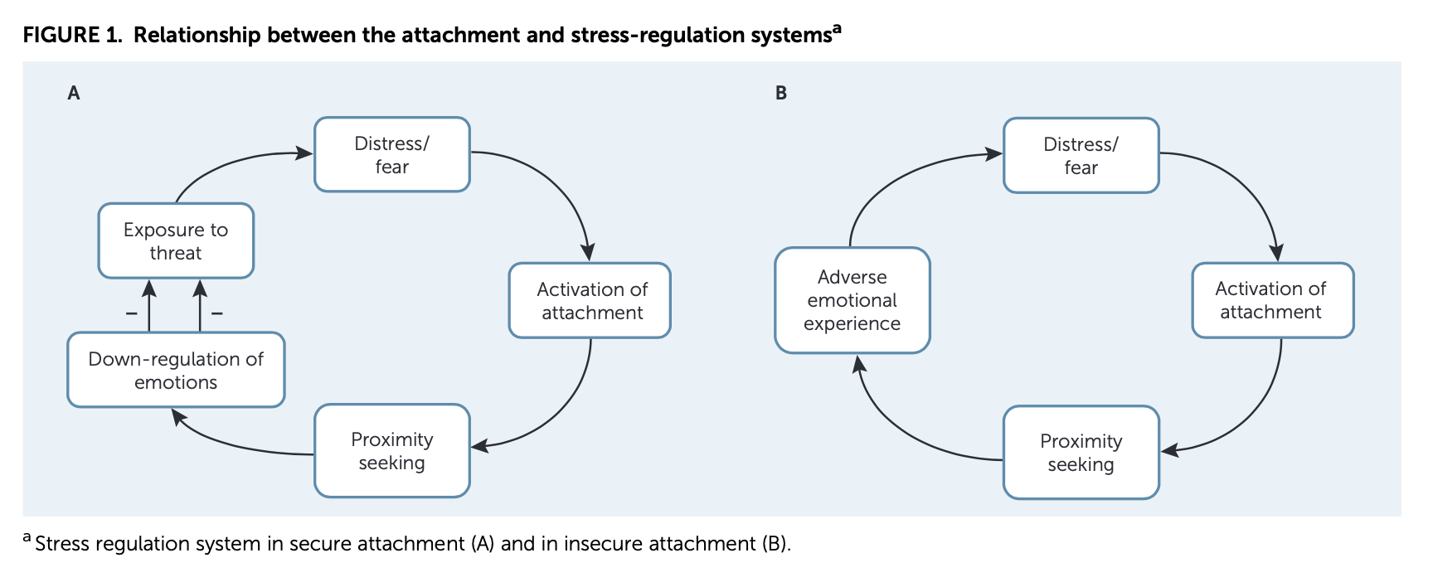
Bindung
++
Luyten & Fonagy 2020

Slide 49
Bindungssystem
Chronisch-persistierende somatische Probleme verhindern eine effektive Herunterregelung von Distress. Suche nach Nähe bietet höchstens partielle Erleichterung.
  > Sekundäre (unbewusste) Bindungsstrategien:
    Hyperaktivierung: Verzweifelte Anstrengungen, Unterstützung und Hilfe zu bekommen.
    Deaktivierung: Verleugnung von Distress und Bedürftigkeit.
  haben beide negative Langzeitfolgen für den Zustand der Patienten und besonders ihre Bereitschaft, Hilfe zu suchen (einschließlich Psychotherapie).

Slide 50
Bindungssystem
Bei Patienten mit prämorbider Bindungsstörung kann dieser Prozess eine besondere Ausprägung haben:
Neigung zu Wechseln zwischen Idealisation und Entwertung. In Therapien resultieren hieraus intensive Übertragungs-Gegenübertragungsgeflechte (Therapeut fühlt sich er idealisiert, dann entwertet, dann vielleicht manipuliert)

Slide 51
Mentalisierungsfähigkeit
Primär reduziert: eingeschränkte Mentalisierungsfähigkeit erschwert die Dekodierung von Körpersignalen als Ausdruck psychischer Zustände.
Sekundär reduziert: Die Kombination von persistierenden somatischen Beschwerden und das Heranziehen von sekundären Bindungsstrategien erodiert die Mentalisierungsfähigkeiten, besonders die Fähigkeit für „embodied mentalizing“. Beispiel: Chronischer Schmerz und Fatigue schränken diese Fähigkeiten mehr und mehr ein und führen dazu, dass der Körper als ein feindseliger Akteur angesehen wird, der die Selbstkohärenz von innen gefährdet.
Zum „embodied mentalizing“ gehört insbesondere die Fähigkeit, Körpersignale (z. B. Interozeption) wahrzunehmen und sie als Körpersignale mentaler Zustände zu deuten.

Slide 52
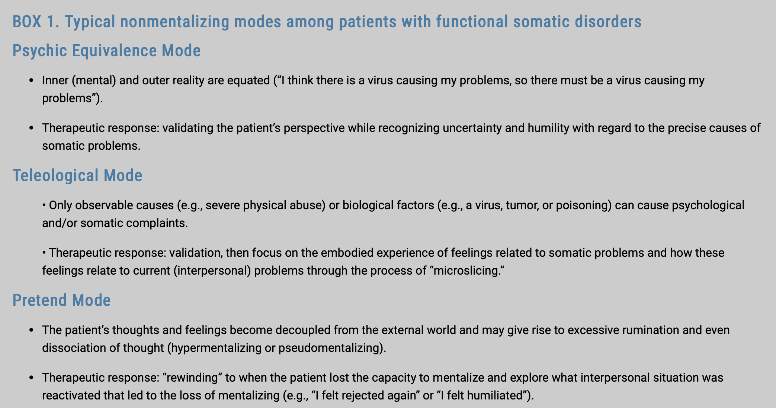
Mentalisierungsfähigkeit

Slide 53
Mentalisierungsfähigkeit
Forschungsergebnisse unterstützen die Bedeutung eingeschränkter Mentalisierungsfähigkeit für funktionelle somatische Syndrome:
  Hohes Maß an Alexithymie (Taylor & Bagby 2013)
  Probleme mit emotional awareness (Subic-Wrana et al. 2010)

Slide 54
Epistemisches Vertrauen („epistemic trust“)
Basales Vertrauen in eine Person als sichere Informationsquelle
  (Sperber et al. 2010, Wilson & Sperber 2012)
Errungenschaft von frühen sicheren Beziehungserfahrungen, aber auch Beziehungserfahrungen, die eine Person in ihrer weiteren Lebensgeschichte gemacht hat.
Fonagy & Luyten (2016): Bereitschaft eines Individuums, die Kommunikation, die das Wissen einer vertrauenswürdigen Person vermittelt, als für die eigene Person verallgemeinerbar und relevant zu betrachten:
„Vertrauen kommt aus dem Empfinden, sich emotional und kognitiv von einer anderen Person verstanden zu fühlen.“

Slide 55
Epistemisches Vertrauen („epistemic trust“)
  Für funktionelle somatische Störungen gilt i. d. R.:
Vertrauen in medizinische/psychologische Erklärungsmodelle ist erschüttert.
Primär: Viele Patienten mit FSD haben grundlegende Einschränkung der Fähigkeit, anderen als einer zuverlässigen Quelle von Wissen zu trauen.
Gilt besonders für frühe negative emotionale Erfahrungen, dann auch bereits vor FSD nachweisbar.
Sekundär: Wenn diesen Patienten mit ständiger negativer Kommunikation begegnet wird („Sie haben nichts“, „da gibt es keine Grundlage für“), erodiert das epistemische Vertrauen weiter: Patienten fühlen sich missverstanden und entwertet.

Slide 56
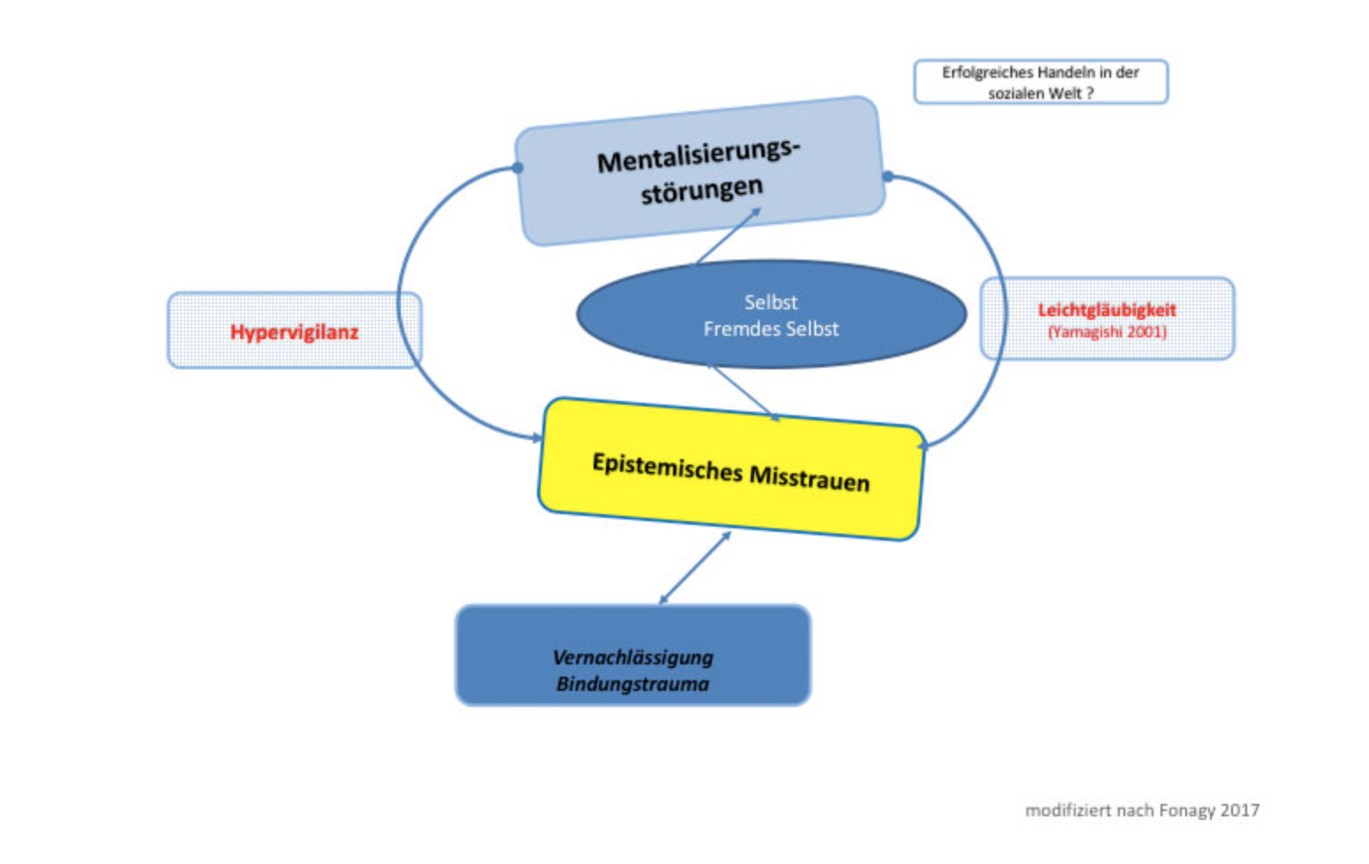
Epistemisches Misstrauen
(„epistemic mistrust“)
Brockmann, Kirsch & Taubner 2022

Slide 57
Fallbeispiel: „A Sick Eagle“
  Joshua (anonymisiert)
44jähriger Rechtsanwalt mit einer Vielzahl an körperlichen Symptomen und Beschwerden: Reizdarm, Schwindel, Tinnitus, Schmerzen in verschiedenen Körperregionen, Erschöpfung, Mattigkeit, die seit Jahren bestehen.
beschreibt sich als „sick eagle“ (nach einem Lied von Charles Ives auf ein Gedicht von Keats):
  The spirit is too weak; mortality
  Weighs heavily on me like unwilling sleep
  And each imagined pinnacle and steep
  Of godlike hardship tells me I must die
  Like a sick eagle looking towards the sky.
  (John Keats: On Seeing the Elgin Marbles)

Slide 58
Joshua
  Medizinische Anamnese:
Vielzahl an medizinischen Untersuchungen
Immer wieder die Mitteilung: „Sie haben nichts“; „muss Stress-bedingt sein“; „Gehen Sie zum Psychiater“
Mehrere Abbrüche ambulanter und stationärer psychotherapeutischer und psychiatrischer (psychopharmakologischer) Behandlungsansätze
„Ärzte und Therapeuten verstehen mich nicht“
Verzweiflung: „Sie werden mir auch nicht helfen können“

Slide 59
Joshua
  Biographie
Vater verließ früh die Familie
Zwar basal versorgende, aber emotional wenig verfügbare Mutter
Starke, kalte Großmutter im Haushalt (rigide religiöse Prinzipien)
Keine Geschwister
Einzelgänger
Hinweise auf unsicher-vermeidende Bindung: Vermeiden von Intimität, Betonung der eigenen Unabhängigkeit, negative Sicht auf andere Menschen, reizbar, unzufrieden:
„Kämpferische Beziehungsepisoden“
Stabile Ehe, 2 Kinder

Slide 60
Joshua
  Mentalisierungsfähigkeit
Schwierigkeiten, intuitiv eine Vorstellung von emotional-kognitiven Vorgängen zu gewinnen:
kann sich eigenes und noch weniger fremdes Verhalten oft nicht erklären.
„Pretend mode“: pseudomentalisierendes Grübeln („schlechter Mensch“, „habe keine physische und psychische Abwehrkraft“)

Slide 61
Joshua
  Epistemisches Vertrauen
Erwartet von Autoritäten und Institutionen „nichts Gutes“
Wut auf Ärzte
Rolle der Kirche

Slide 62
Joshua
  Therapie
Aufbau und Aufrechterhaltung einer therapeutischen („persönlichen“) Beziehung
Versuch der Förderung des Vertrauens durch Anerkennung der Unischerheiten („humility“)
Validierung und Kontextualisierung der emotionalen Reaktionen (Wut auf Ärzte)
Versuch der Präzisierung und „Emotionalisierung“ der Selbst- und Fremdwahrnehmung
Versuch, eine Haltung der (gemeinsamen) explorativen Neugier zu erzeugen

Slide 63
Danke für Ihre Aufmerksamkeit!

Slide 64
Fachtag Gezeiten Haus Bonn 2023
Pause
Genießen Sie die Pause.
Der nächste Vortrag startet um 17:15 Uhr.

Slide 65
Fachtag Gezeiten Haus Bonn 2023
Live Podcast mit Ulf Krause, Tao Lu und Bernhard Weiß
Die Botschaft des Königs – der Umgang mit Schmerz in westlicher Psychosomatik und Traditionell Chinesischer Medizin

Slide 66
Fachtag Gezeiten Haus Bonn 2023
Depressionen 2022: Neue Herausforderungen – neue Wege

Slide 67
Fachtag Gezeiten Haus Bonn 2023
Gute Heimfahrt und auf Wiedersehen in 2024!

